Slide 1
数字逻辑设计
曲龙跃
信息科学与技术学院
qulongyue@hit.edu.cn

Slide 2
利用中规模集成电路设计时序逻辑电路
计数器芯片
  计数器芯片简单应用
  计数器芯片的级联
  计数器芯片的综合应用
寄存器芯片
综合应用——序列信号发生器的设计

Slide 3
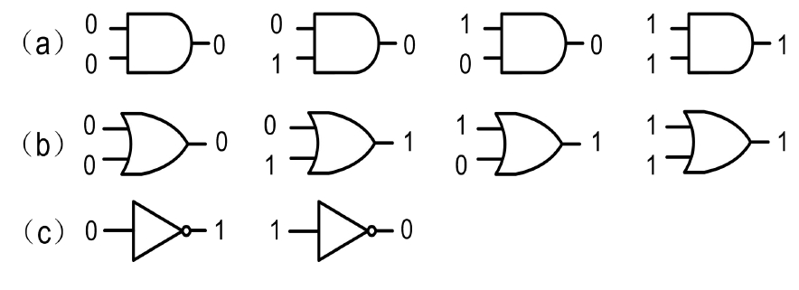
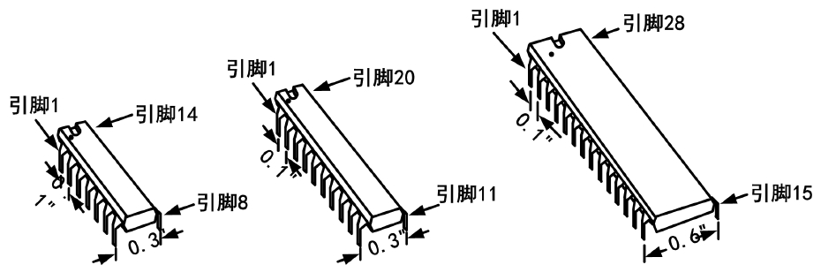
逻辑电路和集成门电路
(a) AND Gate与门
(b) OR Gate 或门
(c) NOT Gate/Inverter
非门/反相器
双列直插式封装DIP
(Dual Inline-pin Package )

Slide 4
集成电路的规模
小规模集成电路: 1-20门
(Small-Scale Integration)
中规模集成电路:20-200门
(Medium-Scale Integration)
大规模集成电路: 200-1,000,000门
(Large-Scale Integration)
超大规模集成电路(VLSI):100万门以上
(Very Large-Scale Integration)

Slide 5
典型时序逻辑部件——计数器
一种能在输入信号作用下依次通过预定状态的时序逻辑电路，可用于计数、分频、定时、控制、产生节拍脉冲（顺序脉冲）和序列脉冲等。
000
特点：只要连续提供时钟脉冲，计数器就能自动运行，而无需人工干预。
模6加法计数器
001
010
101
100
011
由一组触发器构成，计数器中的“数”是用触发器的状态组合来表示的。
计数器在运行时，所经历的状态是周期性的，总是在有限个状态中循环。
将一次循环所包含的状态总数称为计数器的“模”，记为N。
  包含n个触发器的计数器的最大模值 N =2^{n}
作用于计数器的时钟脉冲称为计数脉冲，用 CP (或CLK)表示。

Slide 6
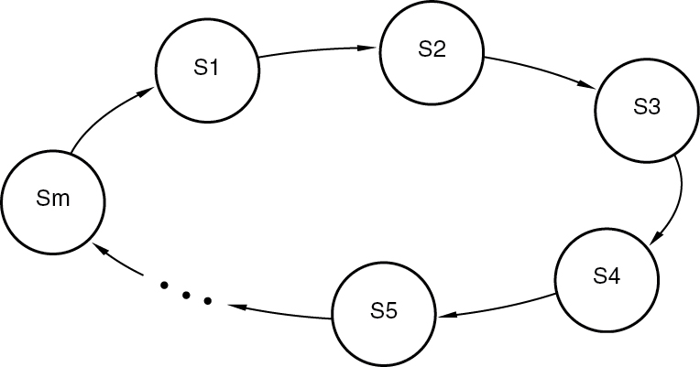
计数器及分类
状态图中包含一个循环的任何时序电路；
计数器的模是循环中的状态个数；
最常用的是n位二进制计数器；
  有n个触发器
  最多有2^{n}个状态，0，1，2，...，2^{n}-1, 0, 1，...
按时钟连接方式：同步、异步计数器(行波计数器 ripple counter)。
按功能：加法、减法和可逆计数器等；
按计数方式：二进制、十进制、M进制计数器。

Slide 7
常用中规模计数器芯片
同步十进制加法计数器：74LS160（异步清零）, 74LS162（同步清零）
同步4位二进制加法计数器： 74LS161 （异步清零）, 74LS163（同步清零）
异步二-五-十进制加法计数器：74LS90 （异步清零）, 74LS290 （异步清零）
同步十进制加/减计数器： 74LS192（双时钟）, 74LS190（单时钟）
同步4位二进制加/减计数器： 74LS193 （双时钟）, 74LS191（单时钟）
清零只需要1个条件：清零端给有效信号立即清零
置数功能
芯片型号 | 计数进制 | 输出特点 | 置数方式 | 清零方式
74LS160 | 十进制 | 8421BCD码 | 同步 | 异步
74LS161 | 十六进制 | 4位二进制码 | 同步 | 异步
74LS162 | 十进制 | 8421BCD码 | 同步 | 同步
74LS163 | 十六进制 | 4位二进制码 | 同步 | 同步
时钟边沿到来时，且置数使能信号有效，向计数器装入用户指定的初始值
清零需要2个条件同时具备：清零端给有效信号 + 时钟边沿到来

Slide 8
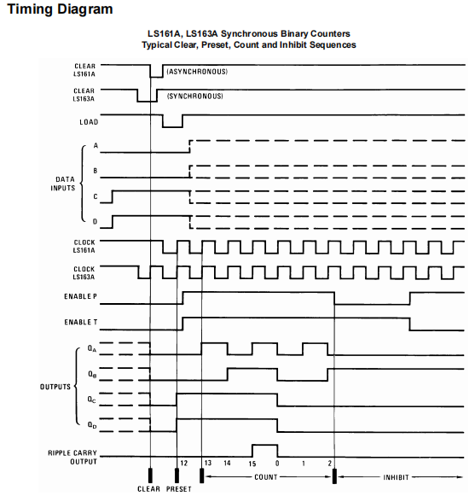
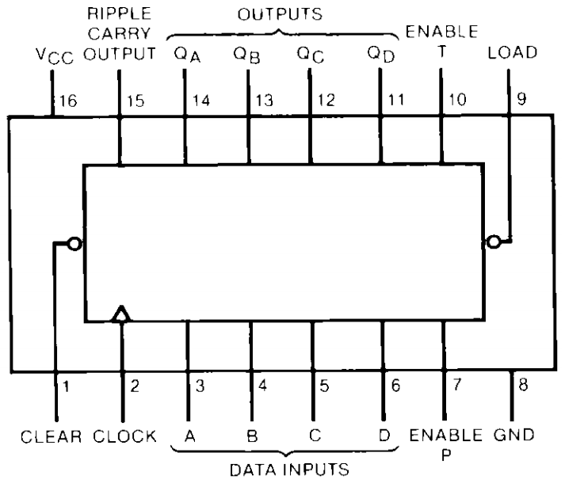
芯片手册 datasheet
引脚图
0
1
0
1
1
1
1
1
Notes:
以161为例，异步清零；之后下降沿，load=0，载入数据DCBA=1100；
下一个时钟，ENP=ENT=1开始计数，1100、1101、1110、1111之后RCO=1

Slide 9
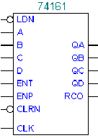
用计数器芯片74LS160设计模10计数器
_{芯片型号} | _{计数进制} | _{输出特点} | _{置数方式} | _{清零方式}
74LS160 | 十进制 | 8421BCD码 | 同步 | 异步
74LS161 | 十六进制 | 4位二进制码 | 同步 | 异步
74LS162 | 十进制 | 8421BCD码 | 同步 | 同步
74LS163 | 十六进制 | 4位二进制码 | 同步 | 同步
① 清零法
异步清零只需要1个条件：清零端给有效信号立即回零
74LS161/160功能表
_{输入} |  |  |  |  | _{输出}
CP | CLRN | LDN | ENT | ENP | Q_{D} | Q_{C} | Q_{B} | Q_{A}
X | 0 | X | X | X | 0 | 0 | 0 | 0
↑ | 1 | 0 | X | X | D | C | B | A
X | 1 | 1 | 0 | X | 保持
X | 1 | 1 | X | 0 | 保持
↑ | 1 | 1 | 1 | 1 | 计数,计满时RCO=1
设计M进制计数器: 需要M+1个状态
“1”
CP
0000
0001
0010
0011
0100
1010
用74LS161实现
1001
1000
0111
0110
0101
1010只在极短的瞬态出现，不包括在稳定的循环中
Notes:
计满后，RCO=1；重新开始后，RCO=0（即，RCO=1仅存在1个时钟周期）
D-A，高低位；ENT-ENP有一个为0，保持，与时钟无关；
1010不在循环中；假设没有的话，1001出现的时候立马“清零”；导致1001出现的时间很短。

Slide 10
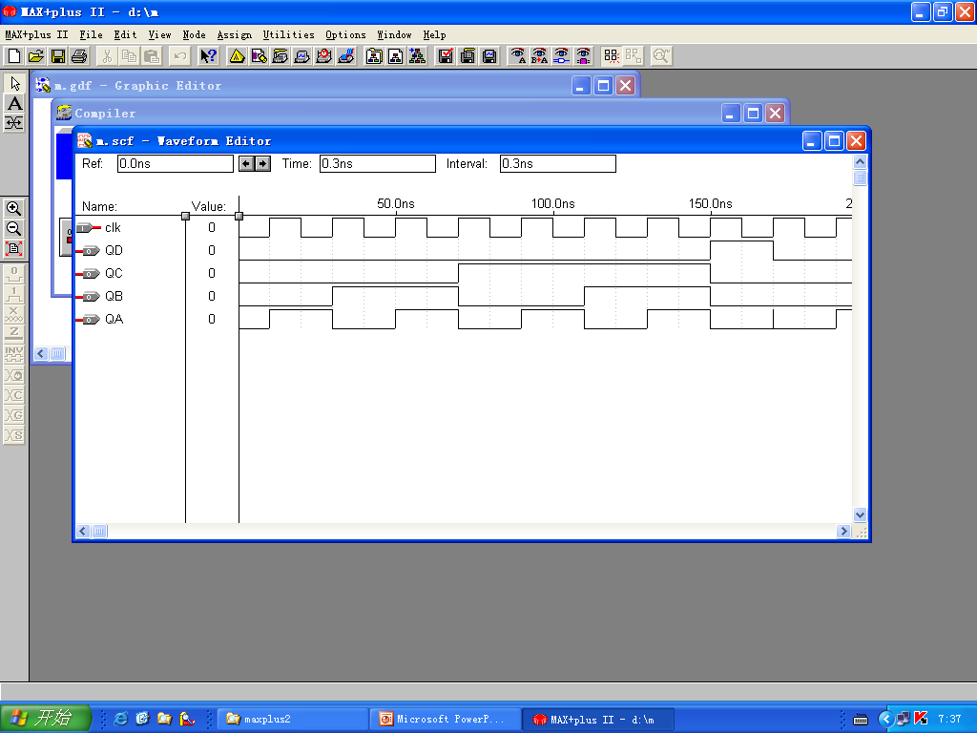
不加多余状态的波形图
如果不多加一个状态1010，那么1001状态只持续很短的时间就被清零了。
Notes:
这个波形图主要用来解释：如果不多加一个状态1010，那么为9的状态只持续很短的时间就被清零了。

Slide 11
用计数器芯片74LS160设计模10计数器
设计M进制计数器: 需要M+1个状态
0000
0001
0010
0011
0100
“1”
1010
用74LS161实现
CP
1001
1000
0111
0110
0101
1010只在极短的瞬态出现，不包括在稳定的循环中
异步清零法
Notes:
置数法：利用的是LDN的功能，受时钟控制，因而适用于160-161-162-163；
置数法：1001时，D=A=1，与非门输出0，使之 置数0000；LDN需要时钟来 才可以载入，因而需要M个状态；；；；CLRN一直保持无效
异步清零：1010多一位

Slide 12
用Verilog实现4位通用二进制计数器
module Vrcntr4u (
input CLK, CLR, LD, ENP, ENT, //ENP=1、ENT=1，同步计数模式 //ENP=0、ENT=1，保持模式（包括RCO状态）；其他组合，保持不变
input [3:0] D, //并行装载数据
output reg [3:0] Q,
output reg RCO); //进位输出，用于级联
always @ (posedge CLK) // 创建f-f计数器的特性
if (CLR) Q <= 4'd0; //同步清零，优先级最高
else if (LD) Q <= D; //其次，同步装载
else if (ENT && ENP) Q <= Q + 1; //ENP和ENT有效（且CLR，LD无效），计数
else Q <= Q; //否则保持不变
always @ (*) // 创建组合输出RCO，便于级联
if (ENT && (Q == 4'd15)) RCO = 1; //ENT=1且Q=1111时，RCO=1
else RCO = 0;
endmodule
Notes:
Q=1111=15计满，产生进位
0000-111 = 0-15

Slide 13
R′_{D}－异步清零端：
R′_{D}－异步清零端；LD′－同步置数；
EP、ET－工作状态控制端 D₀ ～ D₃－预置数输入端；
Q₀ ～ Q₃－计数输出端
低电平清零，不受时钟控制
LD′－同步置数端：
低电平置数，受时钟控制。
当时钟来到时置数，即输出Q₀ ～ Q₃= D₀ ～ D₃。

Slide 14
用置数法设计模10计数器
74LS161/160功能表
_{输入} |  |  |  |  | _{输出}
CP | CLRN | LDN | ENT | ENP | Q_{D} | Q_{C} | Q_{B} | Q_{A}
X | 0 | X | X | X | 0 | 0 | 0 | 0
↑ | 1 | 0 | 1 | 0 | D | C | B | A
X | 1 | 1 | 0 | X | 保持
X | 1 | 1 | X | 0 | 保持
↑ | 1 | 1 | 1 | 1 | 计数,计满时RCO=1
_{芯片型号} | _{计数进制} | _{输出特点} | _{置数方式} | _{清零方式}
74LS160 | 十进制 | 8421BCD码 | 同步 | 异步
74LS161 | 十六进制 | 4位二进制码 | 同步 | 异步
74LS162 | 十进制 | 8421BCD码 | 同步 | 同步
74LS163 | 十六进制 | 4位二进制码 | 同步 | 同步
例: 利用74LS161设计模10 计数器
② 置数法
设计M进制计数器: 需要M个状态
“0”
“0”
“0”
“0”
“1”
0000
0001
0010
0011
0100
“1”
CP
用74LS161实现
CP
1001
1000
0111
0110
0101
置数法
异步清零法
Notes:
置数法：利用的是LDN的功能，受时钟控制，因而适用于160-161-162-163；
置数法：1001时，D=A=1，与非门输出0，使之 置数0000；LDN需要时钟来 才可以载入，因而需要M个状态；；；；CLRN一直保持无效
异步清零：1010多一位

Slide 15
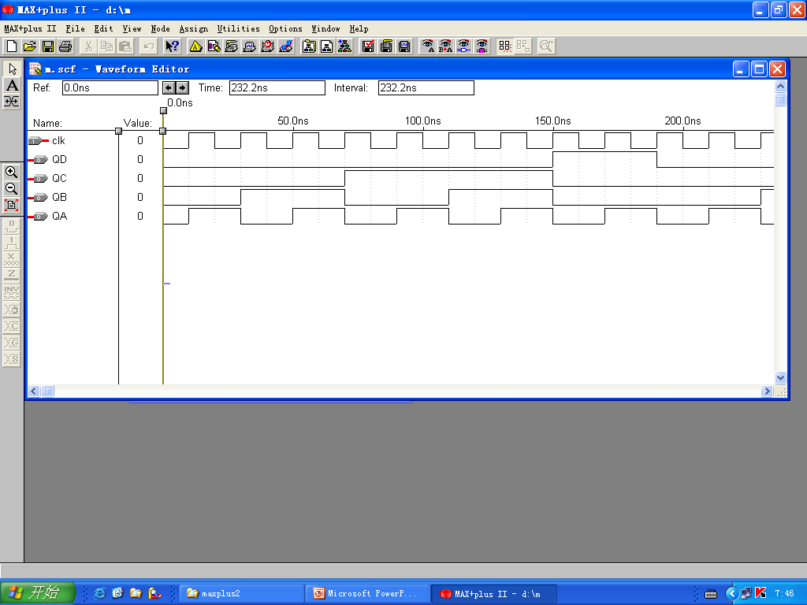
模10计数器波形图
Notes:
200ns前，1001，之后0000

Slide 16
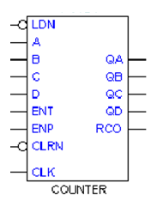
利用74LS163 设计模10计数器
_{芯片型号} | _{计数进制} | _{输出特点} | _{置数方式} | _{清零方式}
74LS160 | 十进制 | 8421BCD码 | 同步 | 异步
74LS161 | 十六进制 | 4位二进制码 | 同步 | 异步
74LS162 | 十进制 | 8421BCD码 | 同步 | 同步
74LS163 | 十六进制 | 4位二进制码 | 同步 | 同步
① 清零法
同步清零需2个条件:
清零端给有效信号
时钟有效沿到来
74LS163/162功能表
_{输入} |  |  |  |  | _{输出}
CP | CLRN | LDN | ENT | ENP | Q_{D} | Q_{C} | Q_{B} | Q_{A}
↑ | 0 | X | X | X | 0 | 0 | 0 | 0
↑ | 1 | 0 | X | X | D | C | B | A
X | 1 | 1 | 0 | X | 保持
X | 1 | 1 | X | 0 | 保持
↑ | 1 | 1 | 1 | 1 | 计数,计满时RCO=1
设计M进制计数器: 需要M个状态
0000
0001
0010
0011
0100
用74LS163实现
1001
1000
0111
0110
0101
Notes:
此时，1001只有等CP后 才会清零0000，因而不会出现LS160的瞬时状态

Slide 17
同步清零 vs 异步清零的波形图
1001
0000
0001
0010
0011
0100
0101
0110
0111
1000
CP_{A}
CLRN
异
步
清
零
Q_{D}
Q_{C}
Q_{B}
Q_{A}
同
步
清
零
Q_{D}
Q_{C}
Q_{B}
Q_{A}
Notes:
异步清零：1000之后进入1001，之后马上清零（圆圈：1001的状态很短）

Slide 18
利用中规模芯片设计时序逻辑电路
计数器芯片
  计数器芯片简单应用
  计数器芯片的级联
  计数器芯片的应用
寄存器芯片
综合应用——序列信号发生器的设计

Slide 19
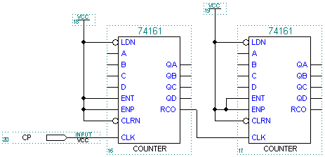
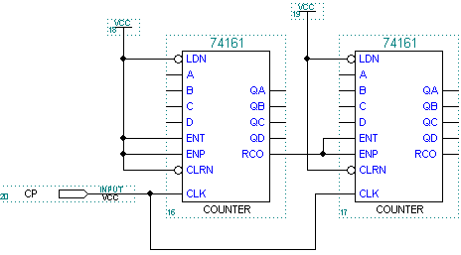
计数器芯片的级联——利用进位信号
例：利用74LS161设计模256 加法计数器
（1）同步并行进位连接方式
（2）异步串行进位连接方式
用前一级的进位作后一级的时钟信号
低位
高位
低位
高位
芯片型号 | 计数进制 | 输出特点 | 置数方式 | 清零方式
74LS160 | 十进制 | 8421BCD码 | 同步 | 异步
74LS161 | 十六进制 | 4位二进制码 | 同步 | 异步
74LS162 | 十进制 | 8421BCD码 | 同步 | 同步
74LS163 | 十六进制 | 4位二进制码 | 同步 | 同步
用前一级的进位控制后一级的计数使能
Notes:
低位0-15之后，产生进位1，使高位只在低位“满”时计数+1（下一个时钟，RCO重新变为0）；高位每 16个时钟加 1；
同步并行进位：前一级每计满一次0000-1111，后一级就计数使能一次也计数一次0001 0000 - 0001 1111；第二次计满后，0010 0000-0010 1111。
异步串行进位：后一级始终处于计数使能状态ENT、ENP；原始状态0000 0000-0000 1111，之后RCO=1, 取反，出现下降沿，下一个时钟到来，出现上升沿，计数1次，得到0001 0000-0001 1111

Slide 20
计数器芯片的级联——2
利用74LS160采用置数法设计模60计数器
计数到59回零：高位计到0101（5），低位计满1001（RCO=1）
_{芯片型号} | _{计数进制} | _{输出特点} | _{置数方式} | _{清零方式}
74LS160 | 十进制 | 8421BCD码 | 同步 | 异步
74LS161 | 十六进制 | 4位二进制码 | 同步 | 异步
74LS162 | 十进制 | 8421BCD码 | 同步 | 同步
74LS163 | 十六进制 | 4位二进制码 | 同步 | 同步
74LS160
74LS160
“0”
“0”
“0”
“0”
低位
“0”
“0”
“0”
“0”
高位
用前一级的进位控制后一级的计数使能
“1”
“1”
“CP”
Notes:
低位0-9计数，高位0-5计数；0-59计数；初始0000 0000-0000 1001
低位0-9之后，产生进位1（下一个时钟RCO重新变为0），使高位只在低位“满”时计数；10-19；下一轮 20-29。。。。。。 高位每 10 个时钟加 1

Slide 21
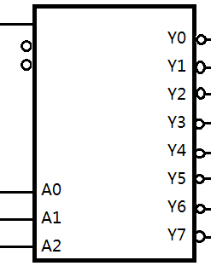
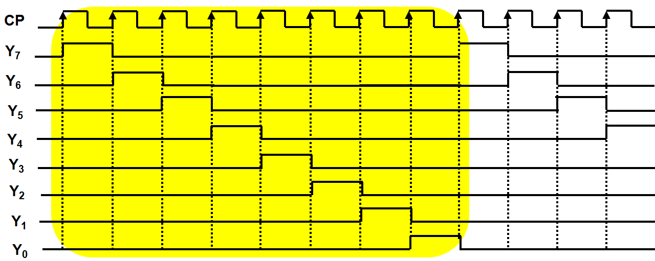
计数器芯片的应用——节拍发生器
利用74LS163设计实现一个8节拍发生器
“1”
G₁
“0”
G_{2A}
芯片型号 | 计数进制 | 输出特点 | 置数方式 | 清零方式
74LS160 | 十进制 | 8421BCD码 | 同步 | 异步
74LS161 | 十六进制 | 4位二进制码 | 同步 | 异步
74LS162 | 十进制 | 8421BCD码 | 同步 | 同步
74LS163 | 十六进制 | 4位二进制码 | 同步 | 同步
74LS163
“0”
G_{2B}
74ls138
.
.
.
.
.
A
B
C
“1”
CP
Y₀
Y₁
Y₂
Y₃
Y₄
Y₅
Y₆
Y₇
“CP”
波形分析：
一个循环周期之内的波形与二进制译码器的输出相同
波形循环实现：计数器
3:8译码器
模8计数器
Notes:
0000-1111；只用到了Qc-Qa：000-111，8位；
每个输出 Y₀～Y₇ 的高电平持续 1 个时钟周期。 整个波形重复周期 = 8 个时钟周期。

Slide 22
利用中规模计数器芯片设计时序逻辑电路
计数器芯片
同步十进制加法计数器：74LS160（异步清零）, 74LS162（同步清零）
同步4位二进制加法计数器： 74LS161 （异步清零）, 74LS163（同步清零）
异步二-五-十进制加法计数器：74LS90 （异步清零）, 74LS290 （异步清零）
同步十进制加/减计数器： 74LS192（双时钟）, 74LS190（单时钟）
同步4位二进制加/减计数器： 74LS193 （双时钟）, 74LS191（单时钟）
异步清零
异步置数
没有清零端，可借助
异步置数功能实现
74LS190
74LS193
LD
LD
74LS192/193功能表
74LS190/191功能表
A
A
Q_{A}
B
Q_{A}
输入 |  |  |  | 输出
CLRN | LD | CP+ | CP- | Q_{D} | Q_{C} | Q_{B} | Q_{A}
1 | X | X | X | 0 | 0 | 0 | 0
0 | 0 | X | X | D | C | B | A
0 | 1 | ↑ | 1 | 加计数
0 | 1 | 1 | ↑ | 减计数
0 | 1 | 1 | 1 | 保持
输入 |  |  |  | 输出
LD | CT | U/D | CP | Q_{D} | Q_{C} | Q_{B} | Q_{A}
0 | X | X | X | D | C | B | A
1 | 0 | 0 | ↑ | 加计数
1 | 0 | 1 | ↑ | 减计数
1 | 1 | X | X | 保持
B
Q_{B}
C
Q_{B}
C
Q_{C}
D
Q_{C}
D
Q_{D}
CT
Q_{D}
CP+
CP-
CP
C_{O}
C_{O}
B_{O}
U/D
B_{O}
CLRN
Notes:
190：通过 U/D（Up/Down）控制脚决定加法还是减法；CT控制是否 计数；
Co和Bo：进位输出、借位输出

Slide 23
计数器芯片的综合应用—模N计数器
利用一片4位数码比较器74LS85及一片模16 计数器芯片74LS193设计一个模N计数器（N<16）。
193为异步清零，需要多让出一个状态
计数器模值N=11
设计思路
74LS193
74LS85
“1”
LD
0
1
0
1
A₀
A₁
比较器：
A₃~A₀ ：输入计数器模值N+1（例如10）
B₃~B₀ ：连接计数器当前计数输出值
如果计数器当前输出值Q_{D}Q_{C}Q_{B}Q_{A} = 模值N
比较器输出端 Y_{A=B}=1, 该信号使计数器清零
A
A₂
B
Q_{A}
A₃
Y_{A>B}
C
Q_{B}
“0”
(A>B)_{i}
D
Q_{C}
“1”
(A=B)_{i}
Y_{A=B}
CP
CP+
Q_{D}
“0”
(A<B)_{i}
B₀
Y_{A<B}
“1”
CP-
C_{O}
B₁
CLRN
B_{O}
B₂
B₃
Notes:
异步清零：1001=9立马清零，该状态不会保持；所需要多让出一个状态1010=10；
计数器输出1010，则输出Y(A=B)=1，置零CLRN；
CP- 接高电平，无脉冲，无效；

Slide 24
计数器芯片的综合应用
产品分装控制电路
分装数量
分装控制信号
比较器
光电转换
整形放大
计数器
Notes:
光电检测 → 检测产品数量； 整形放大 → 输出清晰脉冲； 计数器 → 记录数量；
比较器 → 判断是否达到设定值； 控制信号 → 触发执行装置并复位计数

Slide 25
利用中规模计数器芯片设计时序逻辑电路
同步十进制加法计数器：74LS160（异步清零）, 74LS162（同步清零）
同步4位二进制加法计数器： 74LS161 （异步清零）, 74LS163（同步清零）
异步二-五-十进制加法计数器：74LS90 （异步清零）, 74LS290 （异步清零）
同步十进制加/减计数器： 74LS192（双时钟）, 74LS190（单时钟）
同步4位二进制加/减计数器： 74LS193 （双时钟）, 74LS191（单时钟）
异步清零
74LS90/290功能表
Q_{A} Q_{B} Q_{C} Q_{D}
000
001
010
CP_{A}
输入 |  |  |  |  | 输出
CP | R₀(1) | R₀(2) | S₉(1) | S₉(2) | Q_{D} | Q_{C} | Q_{B} | Q_{A}
X | 1 | 1 | 0 | X | 0 | 0 | 0 | 0
X | 1 | 1 | X | 0 | 0 | 0 | 0 | 0
X | X | X | 1 | 1 | 1 0 0 1
↓ | X | 0 | X | 0 | 计数
↓ | 0 | X | 0 | X | 计数
↓ | 0 | X | X | 0 | 计数
↓ | X | 0 | 0 | X | 计数
模2计数
模5计数
CP_{B}
100
011
S₉ (1) S₉ (2) R₀ (1) R₀ (2)
0
1
将输出Q_{A}与CP_{B}相接，构成8421BCD码计数器
将输出Q_{D}与CP_{A}相接，构成5421BCD码计数器
Notes:
R两者同时为高时清零（输出0000）；S两者同时为高时置数为1001（即9）
QA 对应最低位输出；QB、QC、QD 分别是更高位；不同连接方式影响内部计数翻转时机，

Slide 26
计数器芯片应用—8421BCD码模10计数器
74LS90/290功能表
输入 |  |  |  |  | 输出
CP | R₀(1) | R₀(2) | S₉(1) | S₉(2) | Q_{D} | Q_{C} | Q_{B} | Q_{A}
X | 1 | 1 | 0 | X | 0 | 0 | 0 | 0
X | 1 | 1 | X | 0 | 0 | 0 | 0 | 0
X | X | X | 1 | 1 | 1 | 0 | 0 | 1
↓ | X | 0 | X | 0 | 计数
↓ | 0 | X | 0 | X | 计数
↓ | 0 | X | X | 0 | 计数
↓ | X | 0 | 0 | X | 计数
Q_{A} Q_{B} Q_{C} Q_{D}
CP_{A}
模2计数
CP_{B}
模5计数
CP
S₉ (1) S₉ (2) R₀ (1) R₀ (2)
CP_{A}
1 2 3 4 5 6 7 8 9 10
Q_{A}
Q_{B}
Q_{D}Q_{C}Q_{B}Q_{A}
Q_{C}
0000
0001
0010
0011
0100
Q_{D}
0000
0001
0010
0011
0100
0101
0110
0111
1000
1001
1001
1000
0111
0110
0101
模2
Notes:
Qa相当于是 二分频，作为模5计数器的时钟；
模5计数器，每2个时钟 计数1次

Slide 27
计数器芯片应用——模45计数器
0100 0101
异步清零,多让出一个状态
方案 1：
Q_{A} Q_{B} Q_{C} Q_{D}
CP_{A}
Q_{A} Q_{B} Q_{C} Q_{D}
CP_{A}
CP_{B}
CP_{B}
CP
模2计数
模5计数
模2计数
模5计数
S₉ (1) S₉ (2) R₀ (1) R₀ (2)
S₉ (1) S₉ (2) R₀ (1) R₀ (2)
方案 2：
Q_{A} Q_{B} Q_{C} Q_{D}
CP_{A}
Q_{A} Q_{B} Q_{C} Q_{D}
CP_{A}
CP_{B}
CP_{B}
CP
模2计数
模5计数
模2计数
模5计数
S₉ (1) S₉ (2) R₀ (1) R₀ (2)
S₉ (1) S₉ (2) R₀ (1) R₀ (2)
Notes:
方案一：Qd仅在1001转0000时候，产生一次 下降沿；即，第二个计数器，每10个周期 计数一次；
高位：0100=4；低位：0101=5（0-45，多一个状态）
方案2：把两个R信号分两次设为有效。

Slide 28
计数器芯片应用——5421BCD码模10计数器
Q_{A}Q_{D}Q_{C}Q_{B}
Q_{A} Q_{B} Q_{C} Q_{D}
CP_{A}
CP_{B}
0000
0001
0010
0011
0100
产生CPa
下降沿
模2计数
模5计数
CP
1100
1011
1010
1001
1000
S₉ (1) S₉ (2) R₀ (1) R₀ (2)
CP_{B}
1 2 3 4 5 6 7 8 9 10
Q_{B}
Q_{C}
Q_{D}
Q_{A}
0000
0001
0010
0011
0100
1000
1001
1010
1011
1100
模5

Slide 29
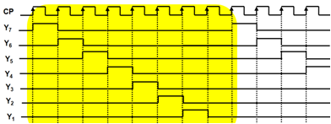
计数器芯片的应用——节拍发生器
1）设计模7计数器
CP
Y₁
Y₂
Y₃
Y₄
Y₅
Y₆
Y₇
Y₇
…
Y₂
Y₁
2）以模7计数器为输入，设计译码器
输入 |  |  | 译码输出
Q_{C} | Q_{B} | Q_{A} | Y₁ | Y₂ | Y₃ | Y₄ | Y₅ | Y₆ | Y₇
0 | 0 | 0 | 1 | 0 | 0 | 0 | 0 | 0 | 0
0 | 0 | 1 | 0 | 1 | 0 | 0 | 0 | 0 | 0
0 | 1 | 0 | 0 | 0 | 1 | 0 | 0 | 0 | 0
0 | 1 | 1 | 0 | 0 | 0 | 1 | 0 | 0 | 0
1 | 0 | 0 | 0 | 0 | 0 | 0 | 1 | 0 | 0
1 | 0 | 1 | 0 | 0 | 0 | 0 | 0 | 1 | 0
1 | 1 | 0 | 0 | 0 | 0 | 0 | 0 | 0 | 1
Q_{A} Q_{B} Q_{C} Q_{D}
异步清零,多让出一个状态
0-7
CP_{A}
CP_{B}
CP
模2计数
模5计数
S₉ (1) S₉ (2) R₀ (1) R₀ (2)
Notes:
利用计数器，实现译码器的功能；
模7，000-111（多一个状态），Qd用不到；111与门，连接R0实现清零；
Y=Qa Qb Qc构成的最小项（000时，Y1输出1。。。。。。）

Slide 30
利用中规模芯片设计时序逻辑电路
计数器芯片
  计数器芯片的级联
  计数器芯片的应用
寄存器芯片
综合应用——序列信号发生器的设计

Slide 31
4-bit 双向移位寄存器芯片74194
74194 (Serial /Parallel input, Parallel out )
74LS194功能表
74LS194
_{输入} |  |  |  | _{输出}
CP | CR | S₁ | S₀ | Q_{A} | Q_{B} |  | Q_{C} |  | Q_{D}
X | 0 | X | X | 0 | 0 |  | 0 |  | 0
0 | 1 | X | X | 保持
X | 1 | 0 | 0 | 保持
↑ | 1 | 0 | 1 | D_{SR} | Q_{A} |  | Q_{B} |  | Q_{C}
↑ | 1 | 1 | 0 | Q_{B} | Q_{C} |  | Q_{D} |  | D_{SL}
↑ | 1 | 1 | 1 | A |  | B |  | C |  | D
LD
S₁ S₀ 工作方式
0 0 保持
0 1 右移
1 0 左移
1 1 并行装入
A
B
Q_{A}
C
Q_{B}
D
S₁
Q_{C}
S₀
D_{SL}
Q_{D}
D_{SR}
CR
CP
Notes:
串行/并行输入，并行输出；双向移位；
保存 4 位数据，并且根据控制信号决定是否左移、右移或并行装载数据。
LD=0，不论S1S2的状态，立即把 A,B,C,D 装入 QA,QB,QC,QD

Slide 32
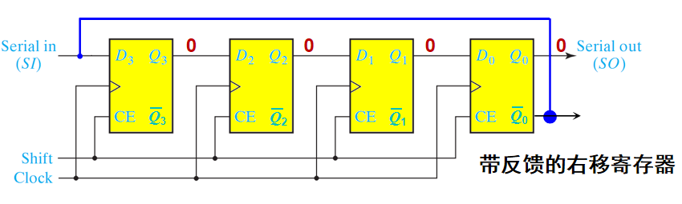
双向移位寄存器芯片74194的应用
① 4位扭环形计数器
Q_{A}Q_{B}Q_{C}Q_{D}
1000
1100
1110
1111
0000
0001
0011
0111
74LS194
LD
“1”
A
“0”
B
Q_{A}
1
0
0
0
“0”
C
S₁ S₀ 工作方式
0 0 保持
0 1 右移
1 0 左移
1 1 并入
“0”
D
Q_{B}
“1”
“0”
S₁
Q_{C}
“1”
S₀
D_{SL}
Q_{D}
D_{SR}
CR
CP
CP
Notes:
无反相器，就是普通环形计数器；加上反相器，就是扭环计数器；
8位：上面 高位，下面 低位（01右移：上Qd给到Dsr，从高位向低位移动；10左移：下Qa给到Dsl，从低位向高位移动）

Slide 33
双向移位寄存器芯片74194的应用
② 寄存器级联
LD
A
构造8位双向移位寄存器
B
Q_{A}
C
Q_{B}
D
S₁
Q_{C}
74LS194
高位
S₀
D_{SL}
Q_{D}
D_{SR}
CR
CP
S₁ S₀ 工作方式
0 0 保持
0 1 右移
1 0 左移
1 1 并入
LD
A
B
Q_{A}
C
Q_{B}
D
S₁
S₁
Q_{C}
S₀
74LS194
低位
S₀
D_{SL}
Q_{D}
D_{SR}
CR
CP
CP
Notes:
8位：上面 高位，下面 低位（01右移：上Qd给到Dsr，从高位向低位移动；10左移：下Qa给到Dsl，从低位向高位移动）
01：Dsr1 Qa1 Qb1 Qc1 Qd1(Dsr2) Qa2 Qb2 Qc2

Slide 34
寄存器芯片的应用-3
③ 7-bit 串/并行转换器
S₁ S₀ 工作方式
0 0 保持
0 1 右移
1 0 左移
1 1 并入
LD
工作分析
“1”
“1”
“1”
“1”
A
B
Q_{A}
F₇
F₆
F₅
F₄
CR=0，寄存器清零， F₇F₆F₅F₄F₃F₂F₁F₀ = 00000000
∵F₇ =0，∴ S₁S₀ =11， 是并行输入方式
CP↑，并行输入，即 F₇F₆F₅F₄F₃F₂F₁F₀ =1111110D₆
∵ S₁S₀ =10，是左移工作方式
CP↑, 左移，即 F₇F₆F₅F₄F₃F₂F₁F₀ =111110D₆D₅
CP↑,左移，即 F₇F₆F₅F₄F₃F₂F₁F₀ =111110D₆D₅D₄
…….
CP↑,左移，即 F₇F₆F₅F₄F₃F₂F₁F₀ =0D₆D₅D₄D₃D₂D₁D₀
4. 返回步骤2
C
Q_{B}
反相后, S₀=0
D
S₁
Q_{C}
74LS194
S₀
D_{SL}
Q_{D}
D_{SR}
CR
CP
LD
“1”
“1”
“0”
A
反相后, S₀=1,S₁S₀ =11，下一刻并入
B
Q_{A}
F₃
F₂
F₁
F₀
C
Q_{B}
D
“1”
S₁
Q_{C}
74LS194
S₀
D₀D₁D₂D₃D₄D₅D₆
D_{SL}
Q_{D}
D_{SR}
CR
CR
CP
CP
Notes:
只有左移；将串入数据D0-D6转换到 F7-F0，实现串并转换，串入-并出;
并行输入：高位在前 低位在后

Slide 35
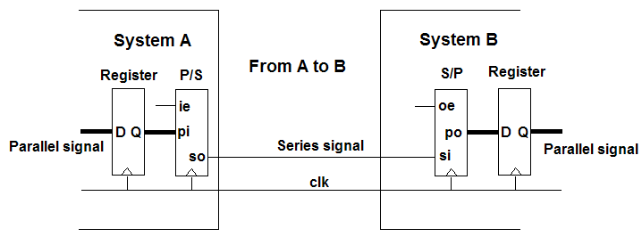
寄存器芯片的应用——串/并行转换器
Notes:
系统A 与 系统B 之间的数据通信，当两端的数据格式不同（例如一个使用并行传输，另一个使用串行传输）时，就必须进行格式转换。
P/S 模块：并串模块，从寄存器一次性接收全部并行数据；接着在时钟脉冲（clk）作用下，逐位移出，

Slide 36
利用中规模芯片设计时序逻辑电路
计数器芯片
  计数器芯片的级联
  计数器芯片的应用
寄存器芯片
综合应用——序列信号发生器的设计

Slide 37
序列信号发生器的设计
序列信号发生器：能循环产生一组特定顺序的串行数字序列信号的电路。
序列的长度：序列信号的位数。如：序列为00011，则序列长度为5。
常用状态图
序列状态之间很有规律
1000
0100
1101
1110
0001
0010
1011
0111
特殊类型
常用状态图
使用环形计数器设计
使用扭环计数器设计
0000
1000
1100
1110
0001
0011
0111
1111

Slide 38
任意序列信号发生器的设计
大体思路：实现序列信号一个周期的波形，将此波形循环再现
使用D触发器设计
使用计数器+数据选择器设计
用移位寄存器+反馈电路设计(逻辑门/译码器/数据选择器)
用计数器 + PROM设计
例：用D触发器设计一个110100序列信号发生器
时序电路的不同状态对应输出序列中的各位。
方法1：利用D触发器
1. 画状态转换图
序列信号长度为L，则取L个不同的状态
每个状态下时序电路的输出就是序列信号中的一位。
S₀
/Y=1
S₁
/Y=1
S₂
/Y=0
S₅
/Y=0
S₄
/Y=0
S₃
/Y=1

Slide 39
任意序列信号发生器的设计-状态编码和化简
2. 状态编码
4.卡诺图化简
S₀ —— 000 , S₃ —— 011
S₁ —— 001 , S₄ —— 100
S₂ —— 010 , S₅ —— 101
Q₁Q₀
Q₁Q₀
Q₂
00 01 11 10
Q₂
00 01 11 10
0
1
1
0
0
1
0
1
0
0
1
0
1
0
X
X
1
0
X
X
3. 状态转换真值表
D₀=Q₀’
D₂=Q₂Q₀’+Q₁Q₀
Q₂Q₁Q₀
n+1
n+1
n+1
Q₂
Q₁
Q₀
Y
0 0 0
0 0 1
0 1 0
0 1 1
1 0 0
1 0 1
0 0 1
0 1 0
0 1 1
1 0 0
1 0 1
0 0 0
1
1
0
1
0
0
Q₁Q₀
Q₁Q₀
Q₂
00 01 11 10
Q₂
00 01 11 10
0
1
0
1
0
1
0
1
1
1
1
0
0
0
0
X
0
0
X
X
D₁=Q₂’Q₁’Q₀+Q₁Q₀’
Y=Q₂’Q₁’+Q₁Q₀
Notes:
6个状态 按照顺序出现；D触发器=Qn+1

Slide 40
序列信号发生器的设计-1
5. 电路实现(略)
方法1：利用D触发器
序列信号长度为L，则取L个不同的状态
每个状态下时序电路的输出就是序列信号中的一位。
6. 检查无关项
000
001
010
101
100
011
111
110
电路可以自启动
Q₂^{n+1}=D₂=Q₂Q₀’+Q₁Q₀
Q₁^{n+1}=D₁=Q₂’Q₁’Q₀+Q₁Q₀’
Q₀^{n+1}=D₀=Q₀’
Notes:
代入公式，可以求出次态；因而，111的次态是100；110的次态是111

Slide 41
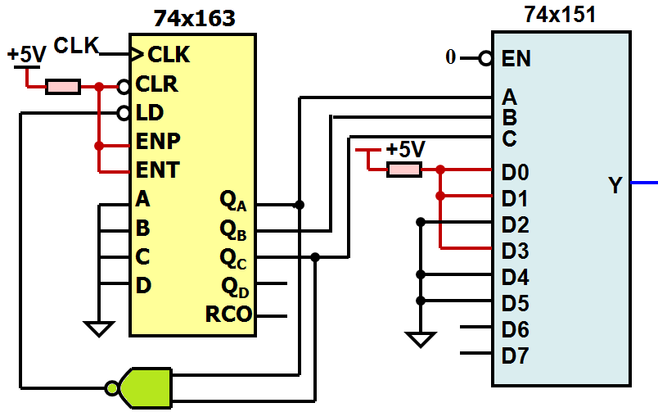
任意序列信号发生器的设计-2
例：设计一个110100序列信号发生器
方法2：利用计数器+数据选择器
数据选择器74151的输入D₀-D₅接成110100。
74163接成模6加法计数器
计数器输出连到数据选择器的选择控制端CBA，经过循环选择产生所需序列。
（置数归零法）
Notes:
计数器实现在6个状态间循环（0000-0101），DCBA=0101形成模6；数据选择器 选择D0-D5；
数据选择器每次输出Y一个，依次是110100；一个周期生成一组110100，下一个周期重新生成110100

Slide 42
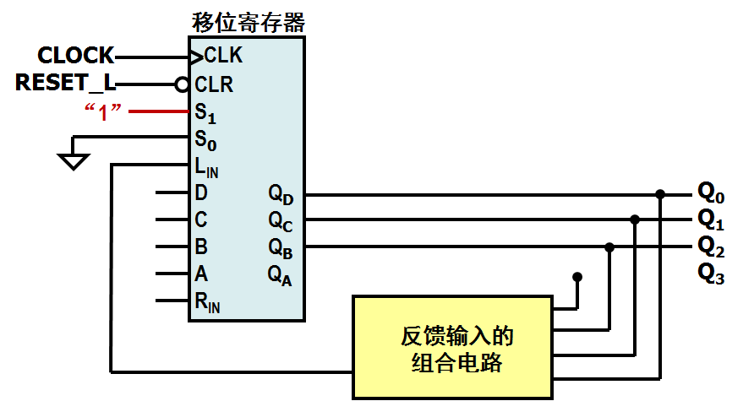
序列信号发生器的设计-3
例：设计一个00010111序列信号发生器
方法3：移位寄存器+反馈电路设计(逻辑门/译码器/数据选择器)
原理：寄存器设置为左移模式，利用反馈电路为左移串行输入端提供输入
Notes:
反馈逻辑：如何通过寄存器当前状态的某几位，计算出新输入位，使得移位后状态能正确进入下一个状态。
左移 → 反馈送入最右位。 Lin = f（Qb，Qc，Qd）

Slide 43
序列信号发生器的设计-3
例：设计一个 00010111 序列信号发生器
方法3：移位寄存器+反馈电路设计(逻辑门/译码器/数据选择器)
具体方法
1. 确定移位寄存器位数
确定移位寄存器的位数。
序列信号长度为L，则移位寄存器的位数n 应满足：
2^{n} ≥ L
试探法：n 为满足条件的最小值 ，将序列数据循环左移，画状态图。检查状态图中所有 L个状态是否两两不同，是，则n 值可用；否则取n+1，重复上述操作。
画状态转换表，确定左移时最低位输入的卡诺图，求出表达式。如果有无关项，检查电路的自启动能力
实现最低位反馈输入（逻辑门 or 译码器 or 数据选择器）
取移位寄存器的某位输出即为所要求的序列信号。
序列长度L=8，则n=3
2. 状态转换图
00010111
000
001
010
101
100
110
111
011
用74194的低3位Q_{B}Q_{C}Q_{D}输出
Notes:
8个状态；不重复、不丢失；每个时钟脉冲产生一个新状态；可循环运行。
111之后，循环110/100/000.。。。。。

Slide 44
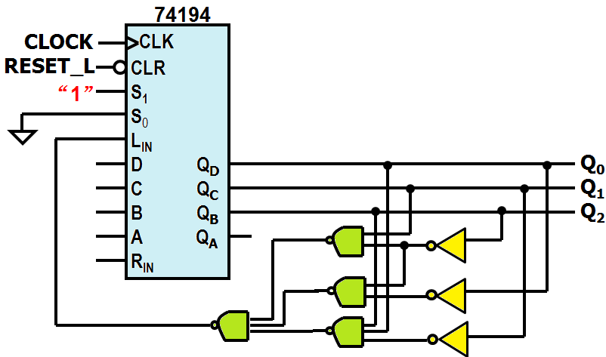
00010111序列信号发生器的设计-3
4.卡诺图化简
方法3.1：移位寄存器+逻辑门电路
Q₁Q₀
Q₂
00 01 11 10
3. 状态转换真值表
0
1
1
0
1
1
0
1
0
0
L_{IN} = Q_{B}Q_{C}’Q_{D} + Q_{B}’Q_{C} + Q_{B}’Q_{D}’
Q_{B}Q_{C}Q_{D}
L_{IN}
0 0 0
0 0 1
0 1 0
1 0 1
0 1 1
1 1 1
1 1 0
1 0 0
1
0
1
1
1
0
0
0
反馈电路：
逻辑门
Q_{B}输出即为序列信号
Notes:
Lin = f（Qb，Qc，Qd）；
000，下一个状态是001，所以需要一个Lin=1；以此类推

Slide 45
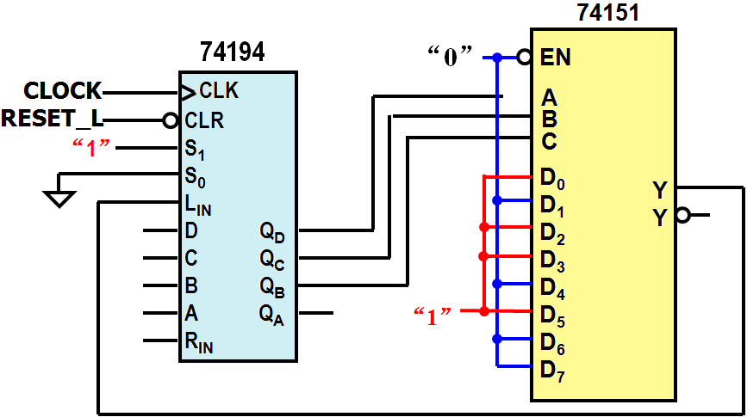
序列信号发生器的设计-3
例2：设计一个 00010111序列信号发生器
1~4. 同上
方法3.2：移位寄存器+多路复用器
Q_{B}Q_{C}Q_{D}分别接74151的选择控制端CBA，则：
D₀=D₂=D₃=D₅=1，D₁=D₄=D₆=D₇=0
反馈电路：
数据选择器
Q_{B}输出即为序列信号
Notes:
74ls151是常用的8选1数据选择器(互补输出)

Slide 46
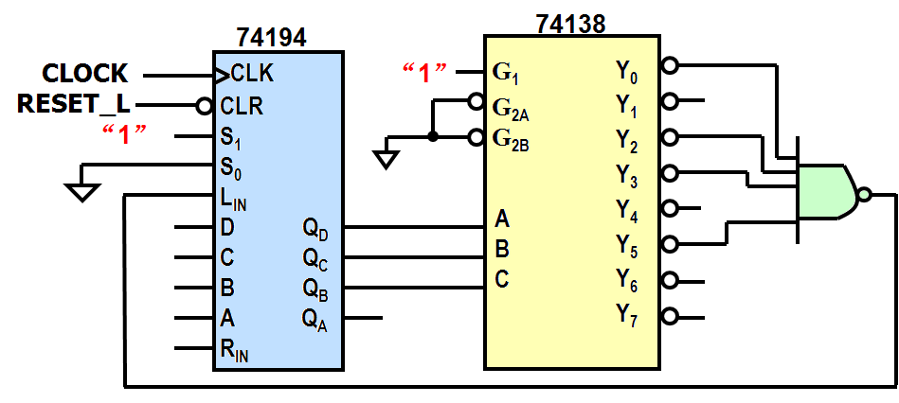
序列信号发生器的设计-3
例2：设计一个 00010111序列信号发生器
1~4. 同上
方法3.3：移位寄存器+译码器
L_{IN} = Q_{B}Q_{C}’Q_{D} + Q_{B}’Q_{C} + Q_{B}’Q_{D}’
= ∑m (0, 2, 3, 5)
Q_{B}Q_{C}Q_{D}分别接74138的地址输入端CBA，则：
Y₀，Y₂，Y₃ ，Y₅分别被译中时,反馈回1 ,否则反馈回0
转换为最小项表达式
反馈电路：
译码器
Q_{B}输出即为序列信号
Notes:
CBA=000，输出Y0=0（低电平有效）；与非门，有0则为1；所以000的Lin=1 以此类推；
001时，Y1=0，其它等于1；与非门 Lin=0

Slide 47
序列信号发生器设计方法总结
特殊类型
使用环形计数器设计
使用扭环计数器设计
任意类型
使用D触发器设计
使用计数器 + 数据选择器设计；
用移位寄存器+反馈电路设计(逻辑门/译码器/数据选择器)
用计数器 + PROM设计

